Slide 1


Slide 2
TABLA DE CONTENIDO
INTRODUCCIÓN-1
OBJETIVOS-2
OBJETIVOS GENERALES-2.1
OBJETIVOS ESPECÍFICOS-2.2
PLANTEAMIENTO DEL-3 PROBLEMA
ALCANCE DEL PROYECTO-4
JUSTIFICACIÓN-5
LEVANTAMIENTO DE-6 INFORMACIÓN-7
BPMN
8-REQUERIMIENTOS
8.1-FUNCIONALES
8.2-NO FUNCIONALES
9-IEEE830 SRS
10-DIAGRAMAS DE CASOS DE USO
10.1-EXTENDIDO
11-USO DE SISTEMA DE CONTROL DE VERSIONES
12-REFERENCIAS
13-GLOSARIO

Slide 3

INTRODUCCIÓN
Security Innovation plantea crear un sistema de acceso, que sea eficiente y competitivo de modo que este permita generar nuevas oportunidades en cuanto al control y desarrollo de estos. Brindando instrumentos que permitan mantener y proporcionar un estándar reduciendo notoriamente falencias que encontramos diariamente en la mayoría de ingresos a una institución.

Slide 4
OBJETIVOS
Mejorar la seguridad de las instituciones que requieran un método de seguridad, implementando nuevas tecnologías en el ingreso y salida de las instituciones y así prevenir el ingreso de terceros no deseados en las instituciones.
Implementar torniquetes de seguridad nos ayudará a controlar el ingreso a la institución aparte de tener una base de datos completa, de las personas que ingresan a la institución.
Incluir carnets con chip, los cuales sólo portarán personas de la institución como una medida mas de seguridad par el ingreso.
Insertar un dispositivo para el reconocimiento de huella dactilar al ingreso como una de las forma más segura ya que se basará en una base de datos creada y estructurada con solo el personal inscrito en la institución con el fin de que las personas que no estén en la base de datos no puedan ingresar.

Slide 5
PLANTEAMIENTO
DEL PROBLEMA
A partir del levantamiento de información realizado en el colegio Misael Pastrana Borrero, encontramos que no presenta un sistema de ingreso adecuado, por lo cual, a la hora del ingreso están presentes docentes y vigilantes de la institución, en la entrada que no piden requisito alguno a los estudiantes y trabajadores del mismo para su identificación y registro, esto conlleva a un mal gestionamiento de ingreso de la comunidad institucional y de miembros externos a ella que pueden causar problemas dentro de ella.

Slide 6
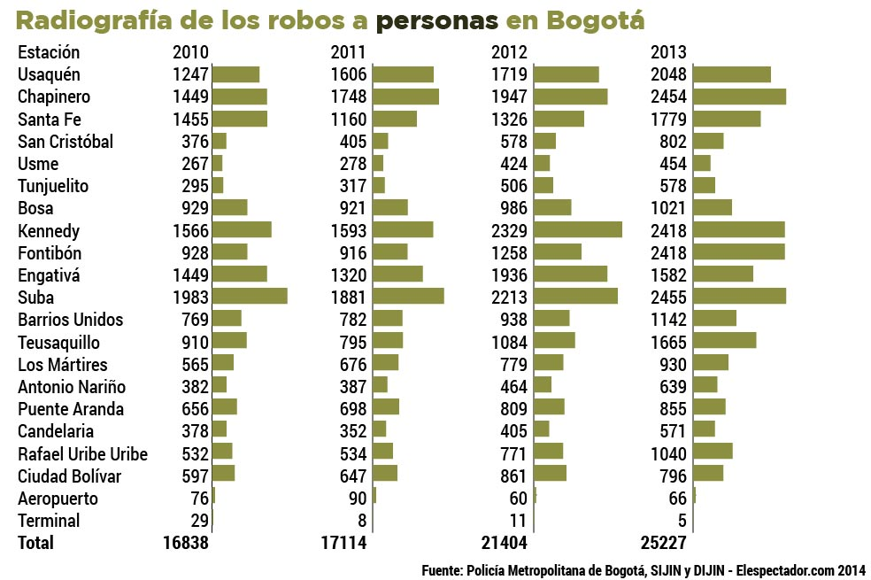
Justificación
A partir de información recolectada por nuestros investigadores podemos ver la problemática que hay en cuanto a la seguridad en las instituciones, lo que hace que nuestra plataforma de seguridad sea pertinente para evitar el ingreso de personas ajenas a esta y la protección del personal interno, así solucionando el problema de la inseguridad que tienen la mayoría de instituciones.

Slide 7
ALCANCE DEL PROYECTO
inicialmente será ejecutado en el Colegio Misael Pastrana Borrero. Pero siempre viéndonos a futuro y implementandolo en todas las instituciones que lo requieran o empresas. | nuestro tiempo límite consiste en aproximadamente 6 meses los cuales son 2 meses para la recoleccion de informacion y 4 meses para la implementación.
el sistema de información se levantara a través de la entidad de seguridad que maneje la institución, estudiantes, rector, coordinadores y docentes. | el software básicamente identificara a las personas que hacen parte y no hacen parte de la institución alertando por medio de una aplicación a las personas correspondientes.

Slide 8
LEVANTAMIENTO DE INFORMACIÓN
STEP 2
STEP 1
STEP 3
Se realizó un levantamiento de información mediante encuestas al personal de la institución educativa para tener una visión amplia de acuerdo al tipo de persona que se realiza y así tener resultados concretos en general de la institución

Slide 9
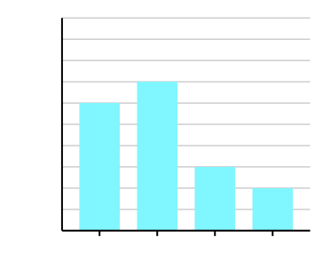
Encuestas
Administrativos y docentes
https://docs.google.com/forms/d/e/1FAIpQLScoYEu_qgJW0SBekHpVK6_fBNCjL4yrguDURMPADeMh-fUmPA/viewform
Esta encuesta nos ayuda a saber que sistema de seguridad se maneja actualmente en la institución según el punto de vista de la docencia, la hora de llegada de estos y la hora de salida y el control que se tiene a la hora de ingresar

Slide 10
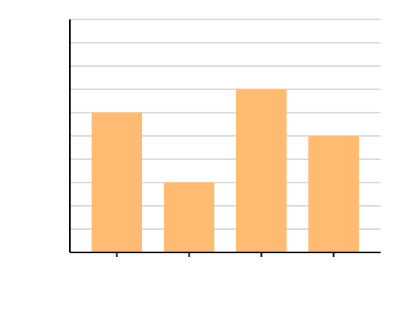
Encuesta
estudiantes grado 11.
https://docs.google.com/forms/d/e/1FAIpQLSeZvsbPCy_dTJkyntyt9q5lqrvxNpBddQfSL7zM8cl5XPrwHQ/viewform
esta encuesta nos permite, conocer más sobre los estudiantes del grado 11 y la perspectiva que tiene acerca de el nuevo sistema de seguridad que se quiere instaurar en la institución

Slide 11
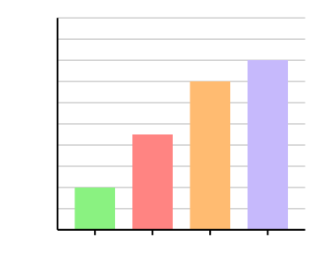
Encuestas
Cooperativa
https://docs.google.com/forms/d/e/1FAIpQLSckSve58yXv7VJ_hosH1pgUo7UmNXJ785pZUCtcqWwZyHkK0A/viewform
Esta encuesta se realiza con el fin de saber qué personas estarán encargadas de la alimentación institucional permitiéndonos saber el nivel de experiencia y estudios que tengan en esta área

Slide 12

Encuesta
Rectores y coordinadores.
https://docs.google.com/forms/d/18gqs-uagUBtlLqNr7xeqdqq3CCiH4lUvkU7f3WFebj0/prefill
Esta encuesta se realiza con el fin de saber las horas de ingreso y el tiempo que los directivos llevan en la institución, también los motivos de buscar nuestros servicios y que empresas son ajenas a esta institución

Slide 13

Encuestas
Personal de seguridad
https://forms.gle/NqpckuySAuarYpzN7
Esta encuesta se realiza con el fin de adquirir información sobre las personas que están a cargo de la seguridad los estudios y habilidades que tienen en lo que se desempeñan y la adaptación que pueden tener en el nuevo sistema de seguridad

Slide 14
BPMN
En el siguiente gráfico bpmn se encuentra el proceso y subprocesos actuales del sistema de ingreso de los estudiantes en la mañana de la institución Misael Pastrana Borrero, donde se dividen las funciones entre el rector, coordinadores, docentes, estudiantes, personal de cooperativa y personal de seguridad.
En este proceso actual se evidencia que en la entrada de la institución las persona que son parte de la comunidad educativa no requieren de algún identificador más que el uniforme.
En la entrada se encuentra presentes dos vigilante y dos docentes donde se aseguran de que todo fluya con normalidad según el manual de convivencia del colegio.

Slide 15
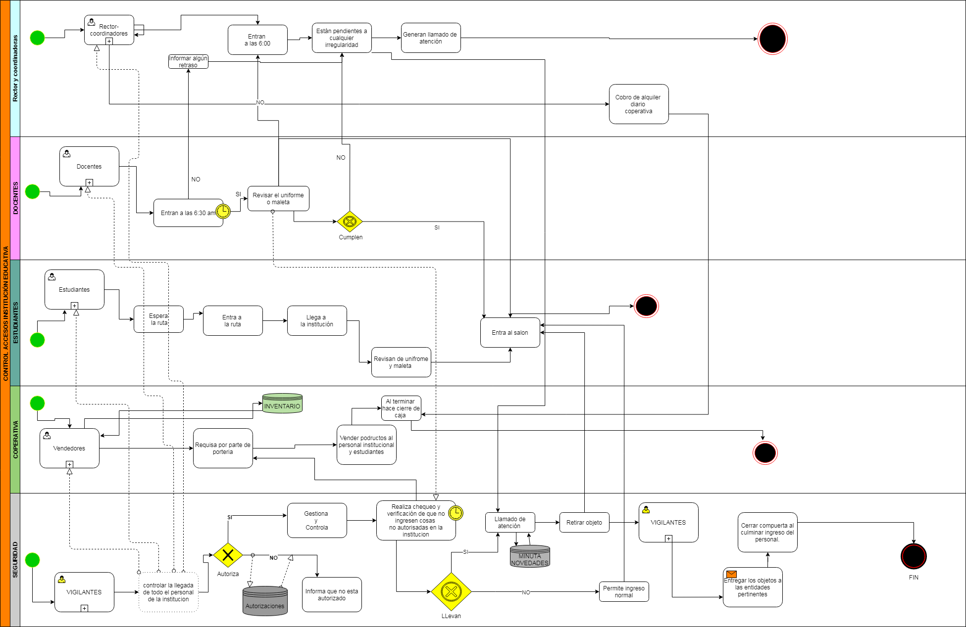
https://app.diagrams.net/#G15iG5tuDY2znuLYmHenT_dK_I8AxdPWp9

Slide 16
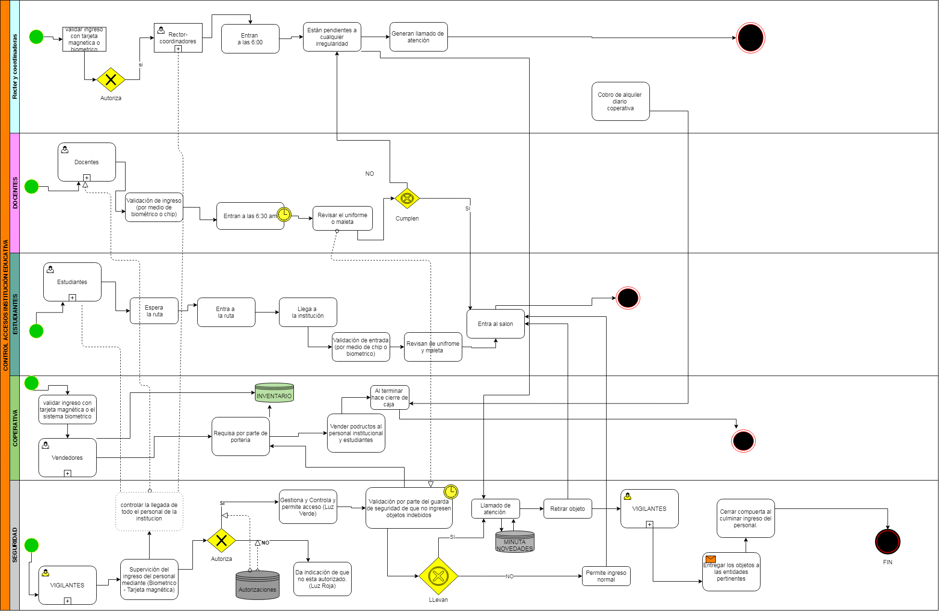
https://drive.google.com/file/d/1HY_Q3Ka1tfrSGrI9GsHAB2dO0zuEs5jS/view?usp=sharing

Slide 17
Requerimientos
FUNCIONALES
NO FUNCIONALES
En los requisitos funcionales nos enfocamos en hacer que el uso y manejo del sistema sea lo más sencillo posible.
En los requisitos no funcionales buscamos que el sistema garantice un correcto funcionamiento y almacenamiento de la información suministrada para su funcionamiento.

Slide 18
Requisitos Funcionales
RF001
RF001
RF003
RF003
RF002

Slide 19
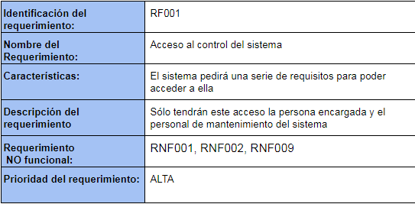
Requisito Funcional “RF001”

Slide 20
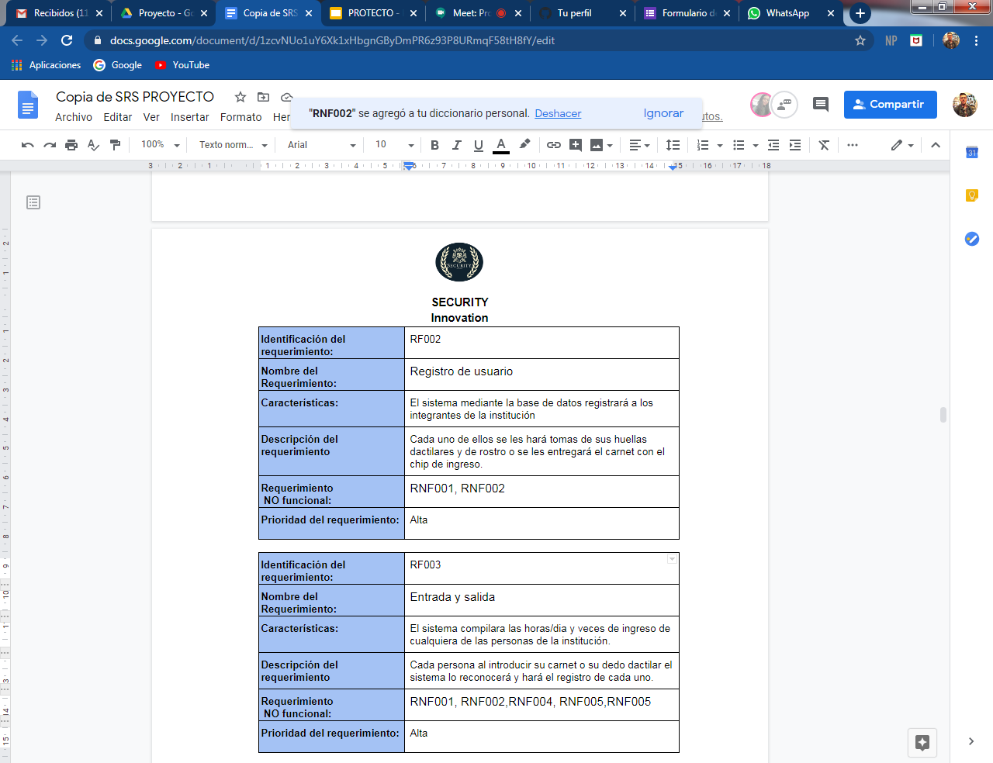
Requisito Funcional “RF002”

Slide 21
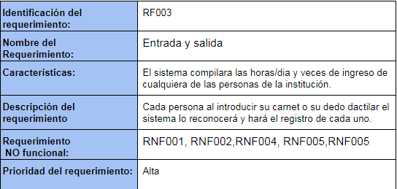
Requisito Funcional “RF003”

Slide 22
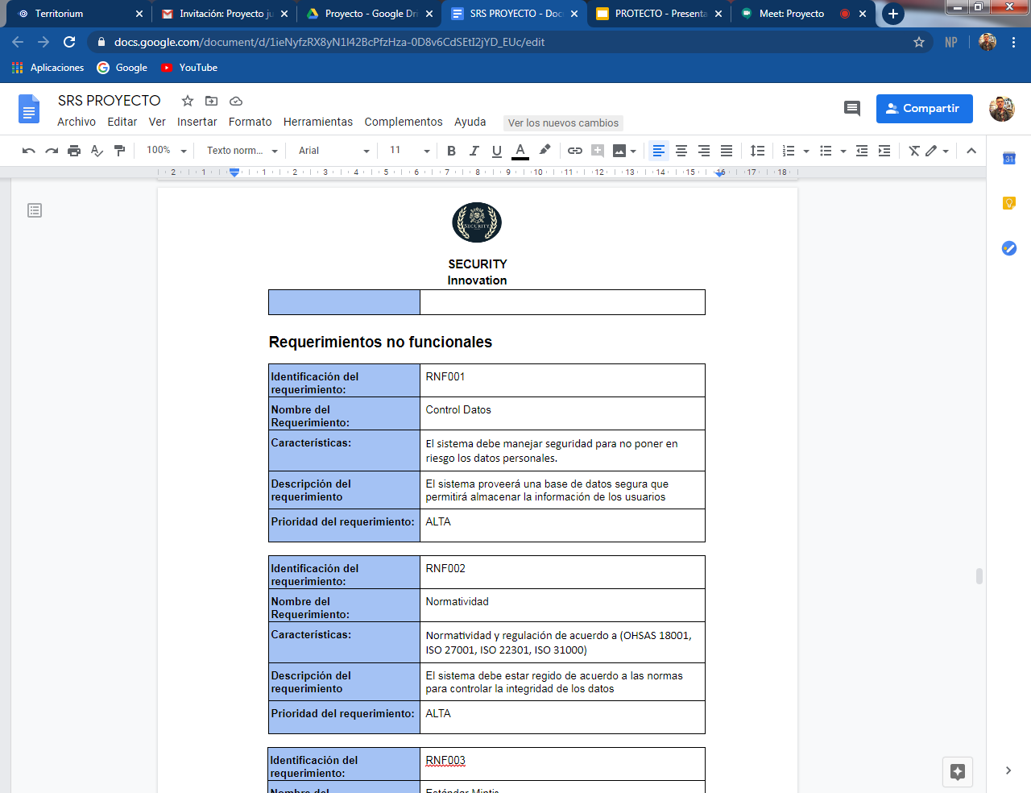
Requisito No-Funcional “RNF001”

Slide 23
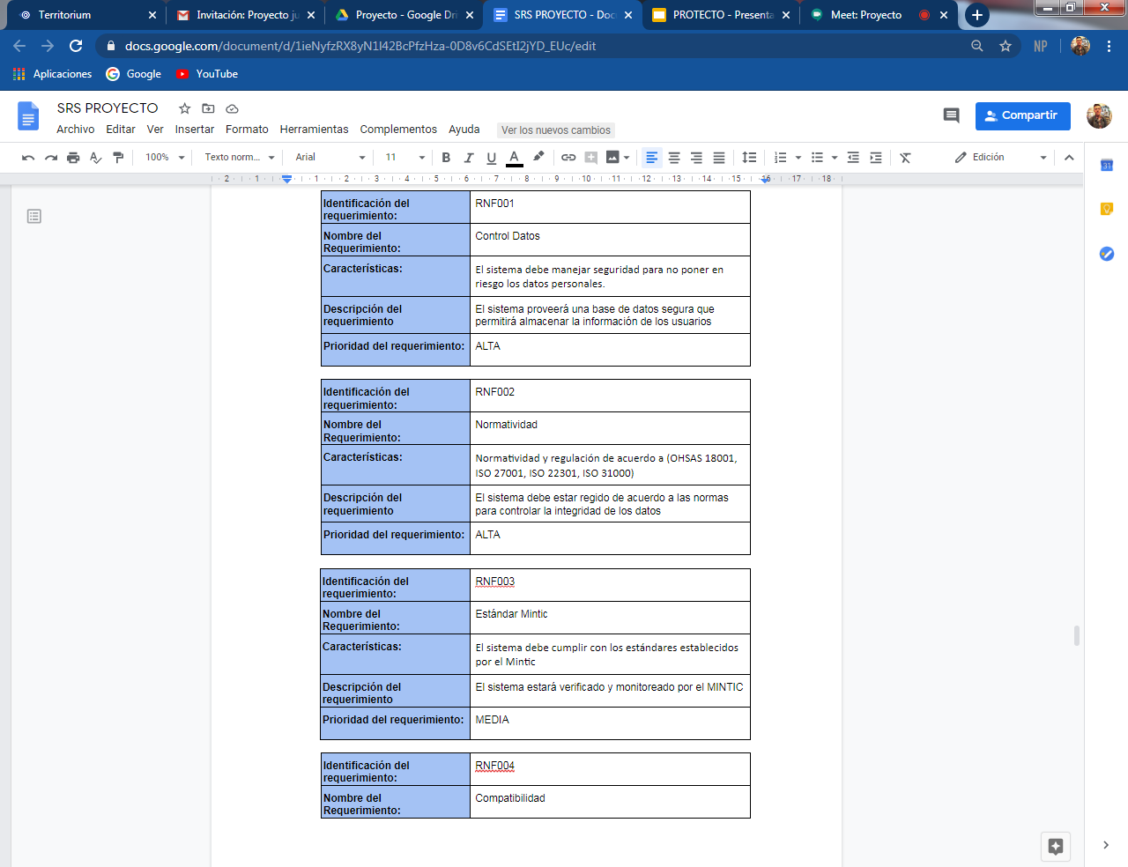
Requisito No-Funcional “RNF002”

Slide 24
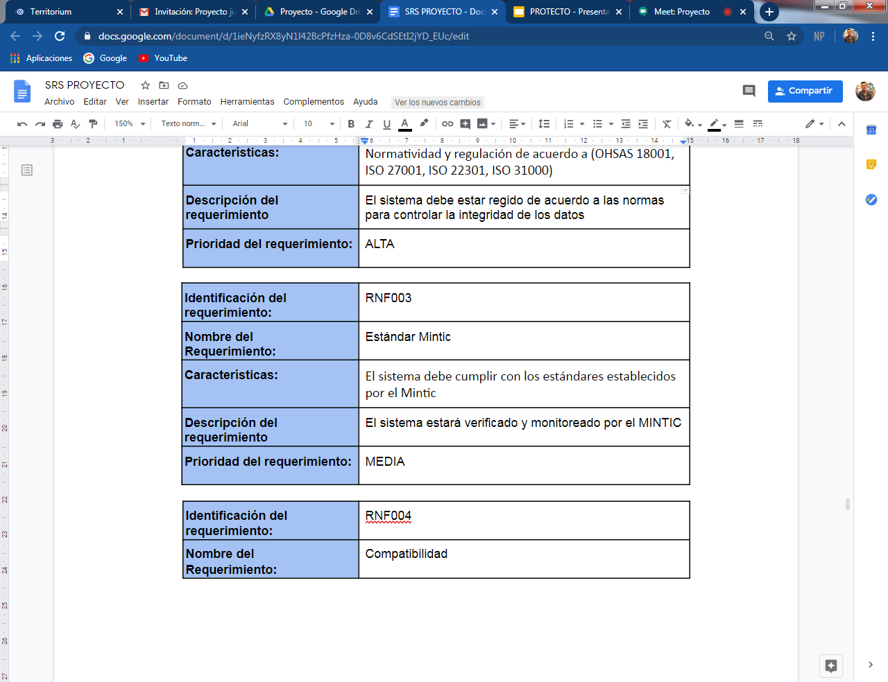
Requisito No-Funcional “RNF003”

Slide 25
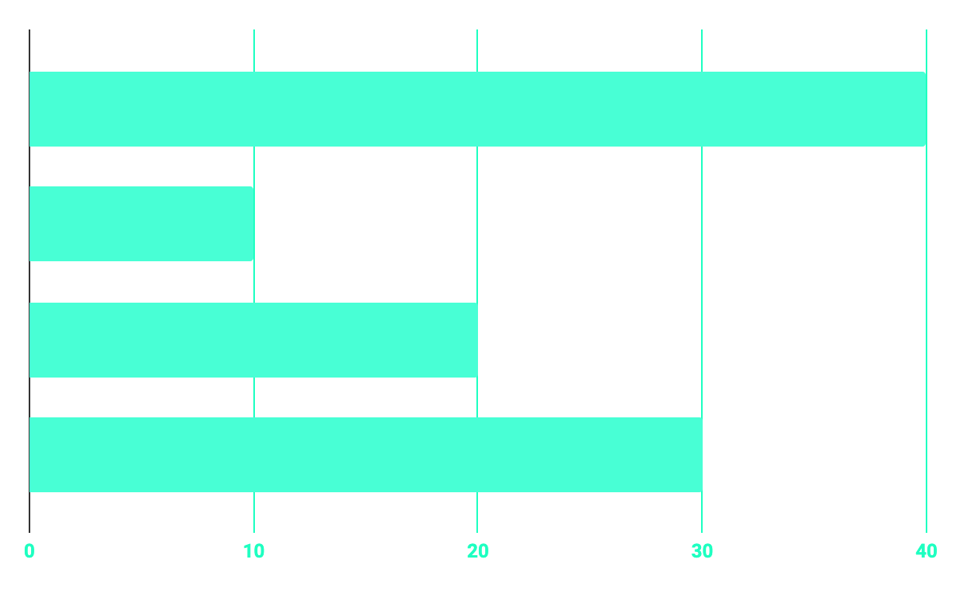
IEEE830 SRS
Documento SRS
EL documento escogido para realizar las especificaciones del producto son realizadas bajo el estándar IEEE830 el cual nos permite profundizar y especificar más a fondo los procesos y manejos que el sistema deberá realizar.
https://docs.google.com/document/d/1ieNyfzRX8yN1l42BcPfzHza-0D8v6CdSEtI2jYD_EUc/edit?usp=sharing

Slide 26
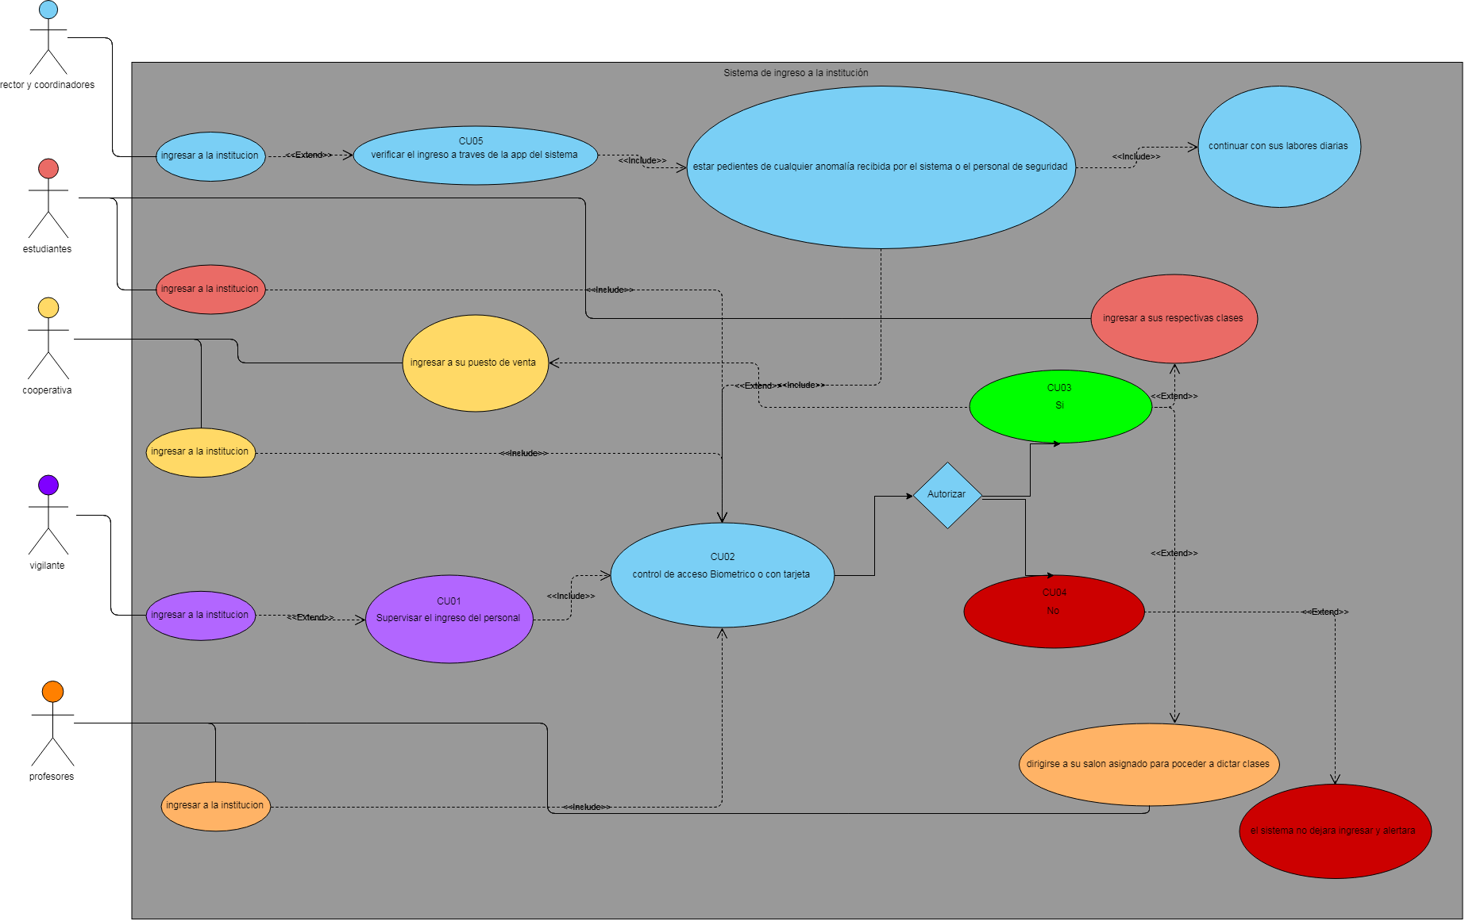
https://drive.google.com/file/d/1NAESLxquDiPlY0y5zKqdDVzV5gBhw9Ez/view?usp=sharing

